Slide 1
数据结构和算法 第2讲
2018.6.27

Slide 2
大纲
数组
字符串
真题解析

Slide 3
数组
定义
数组是若干个相同数据类型的数据元素构成的有限序列（顺序存储的线性表）。
特点
1、占用的内存空间地址连续
2、数组中的每个元素还可以是一个数组
3、数组的操作主要是读、写，没有插入和删除

Slide 4
存储实现机制
一维数组
数组a[n] （下标：0 ~ n-1）中任意元素a[i]的内存地址：
Address(a[i]) = Address(a[0]) + i*sizeof(a[0]);
二维数组
数组a[m][n]（下标：0,0 ~ m-1,n-1）中任意元素a[i][j]的内存地址：
Address(a[i][j]) = Address(a[0][0]) + (i*n + j)*sizeof(a[0][0]);
备注：
（1）以行序为主的存储（C/C++）
（2）sizeof(xxx)为元素内存大小，跟语言相关
一个char，C语言占1个字节，Java占2个字节

Slide 5
字符串
定义
若干个字符构成的数组。
存储结构
例如，char str[]=“Data Structure”; //C++
D | a | t | a |  | S | t | r | u | c | t | u | r | e | NULL
字符串在内存中的存储结构
str
备注：字符串的长度，一般不包括结尾的'\0'。

Slide 6
字符串
常见类型
空串：长度为0的字符串，比如：""。
原始字符串："This is an apple!"
子串：字符串中，若干相邻字符组成的子序列。比如："is an"
子序列：字符串中，若干字符（可以不相邻）组成的序列（相对顺序不变）。比如："ssa a"
回文序列：顺序和倒序一样，比如：“abcdedcba”。
变位词（由颠倒字母顺序而构成的词， anagram）：
比如："abc", "acb", "cba"。

Slide 7
字符串
常见操作
1、转成字符串：数字123变成"123"
2、字符串分割："I am fine"，空格分隔后，"I"、"am"、"fine"
3、字符串替换："get a cat"，把"cat"替换成"dog"后，"get a dog"
4、获取字符串长度：元素个数，比如"abc"长度为3
5、查询子字符串："get a cat"，查询单词"a"的位置为4
6、返回指定位置的字符："get a cat"，第2个字符为t，下标从0开始计数
7、字符串匹配：正则表达式，比如匹配邮政编码：^[0-9]{6}$
8、字符串连接："Hello "和"world!"，拼接后，"Hello world!"
9、获取子串："abcdefg"，获取下标从1开始的2个字符，得到"bc"
10、大小写转换："abc"，转换成大写后，"ABC"
11、去掉前后空格：" abc "，去掉前后的空格后，"abc"

Slide 8
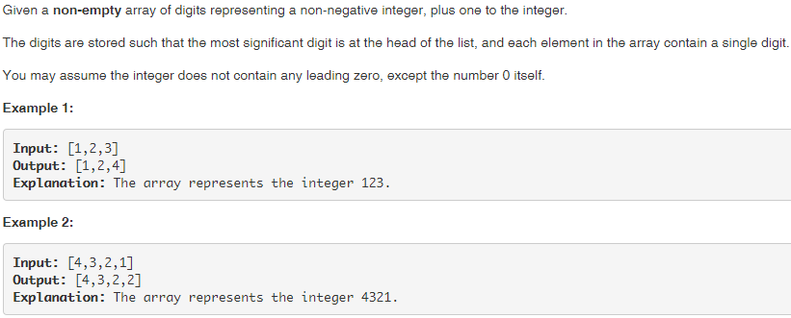
真题解析
66. Plus One

Slide 9
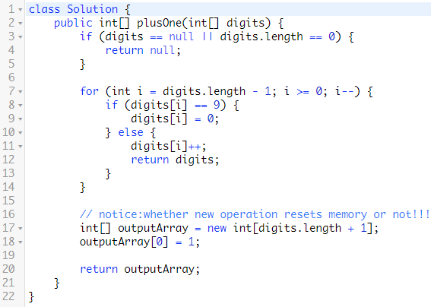
真题解析
66. Plus One
解析（时间复杂度O(n)，空间复杂度O(n)）：
1、从后往前，依次判断各位是不是9
是的话，当前位赋值为0，判断下一位；
否的话，当前位加1，返回。
2、结束后，若发现最高位发生了进位，比如：[9, 9, 9]，加1后，变成[1, 0, 0, 0]
则，新创建一个数组，初始化为全0，然后，给最高位赋值为1

Slide 10
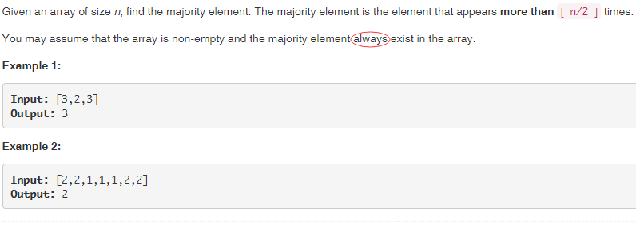
真题解析
169. Majority Element

Slide 11
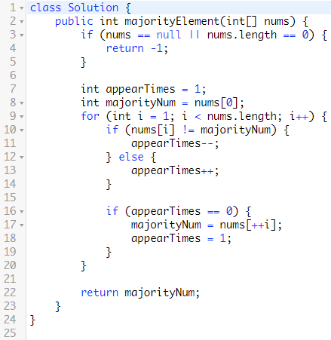
真题解析
169. Majority Element
解析：
方法一：哈希[时间O(n), 空间O(n)]
1、依次统计每个数字出现的次数，存哈希表，key为数字本身，value为该数字出现次数
2、返回出现次数过半的key
方法二：快速排序[时间O(nlogn), 空间O(1)]
1、将数字升序排列（使用库函数）
2、找n/2位置的值返回
方法三：Boyer-Moore投票法[时间O(n), 空间O(1)]
网址：http://www.cs.utexas.edu/~moore/best-ideas/mjrty/index.html
1、将第一个元素作为目标值，出现次数记为1
2、下一个数，如果相同，则次数加1；否则，次数减1
3、若次数减为0，则将下一数作为目标值，重复以上步骤，直到出现次数大于数组长度一半或遍历结束。
备注：
1、题目中注明了该数字一定存在；
2、如果不一定存在，则再顺序遍历一遍进行验证。

Slide 12
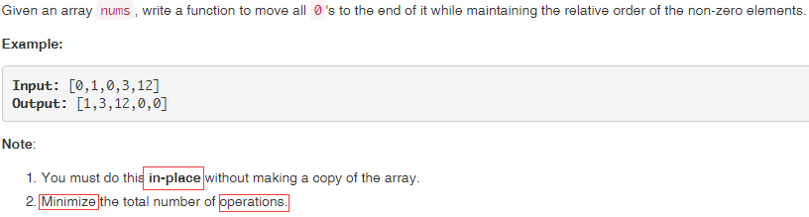
真题解析
283. Move Zeroes

Slide 13
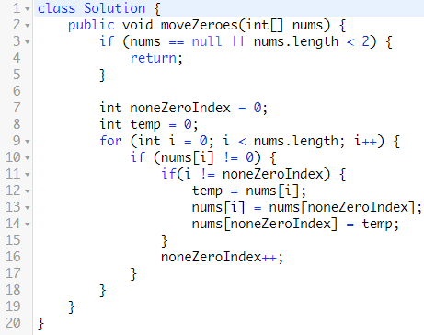
真题解析
283. Move Zeroes
解析：
方法一：移位（时间复杂度O(n)，空间复杂度O(1)）
1、从头开始遍历，将非0的值往前移[赋值]
2、完成移动后，将剩余位置设置为0
方法二：交换（时间复杂度O(n)，空间复杂度O(1)）
1、非零位置noneZeroIndex设置为0
2、从头开始遍历，遇到一个非零值，如果该值的下标不是noneZeroIndex，则与noneZeroIndex位置的值进行交换。给noneZeroIndex加1。
3、重复步骤2，直到结束。

Slide 14
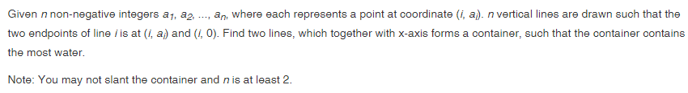
真题解析
11. Container With Most Water

Slide 15
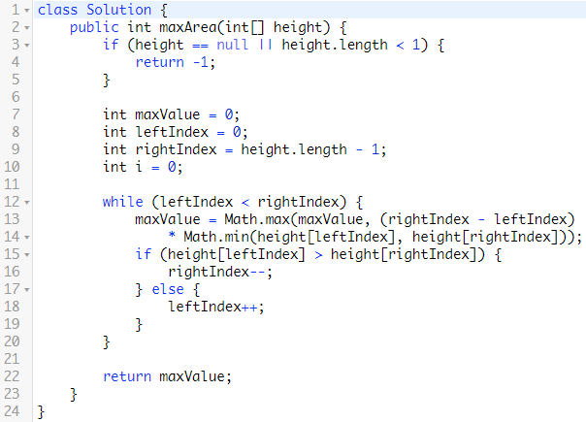
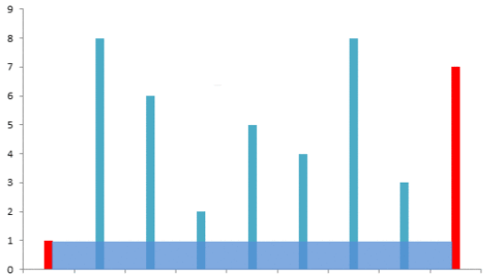
真题解析
11. Container With Most Water
解析（时间复杂度O(n)，空间复杂度O(1)） ：
网址：https://leetcode.com/problems/container-with-most-water/solution/
使用反证法。
例如：1 8 6 2 5 4 8 3 7
步骤：
1、从两端向中间移步
2、计算出当前面积作为最大面积
3、如果左侧值大于右侧值，则右侧左移；否则，左侧右移。之后，再计算面积，比最大面积大，则替换。
4、重复步骤3，直到左右侧值相遇。

Slide 16
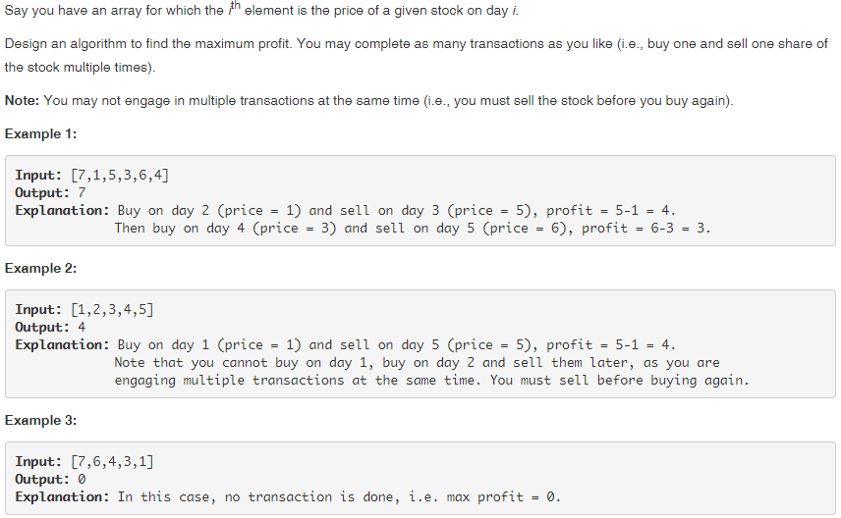
真题解析
122. Best Time to Buy and Sell Stock II

Slide 17
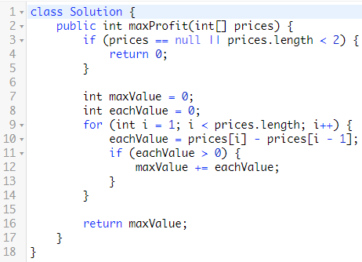
真题解析
122. Best Time to Buy and Sell Stock II
解析（时间复杂度O(n)，空间复杂度O(1)） ：
1、从头开始遍历，按序两两相减（后者减去前者），值如果大于0，则计算到收益中
2、输出收益

Slide 18
Q&A

